Slide 1





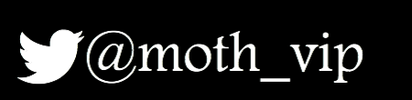
الفصل
الكسور الاعتيادية والكسور العشرية
٤
٤-٥ المضاعف المشترك الأصغر
صفحة
١٥٧

Slide 2
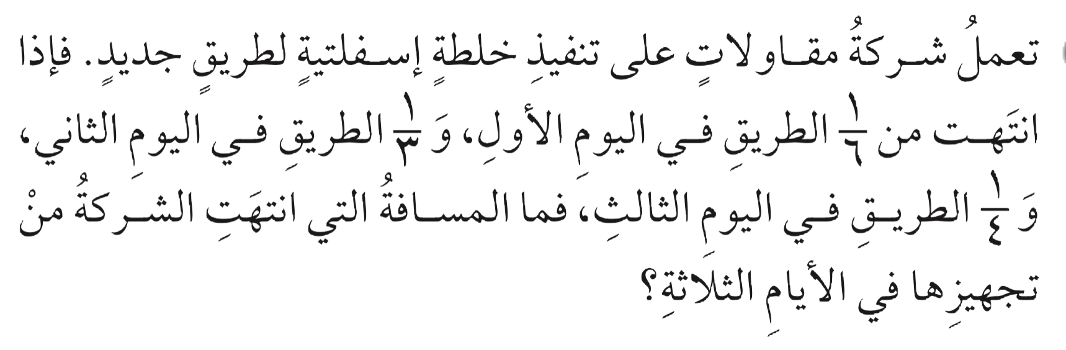



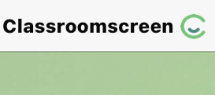
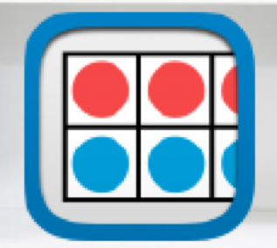





تعزيز مهارة
جمع الكسور غير المتشابهة
المهارة ٨:
التقويم
أدوات
نشاط

Slide 3
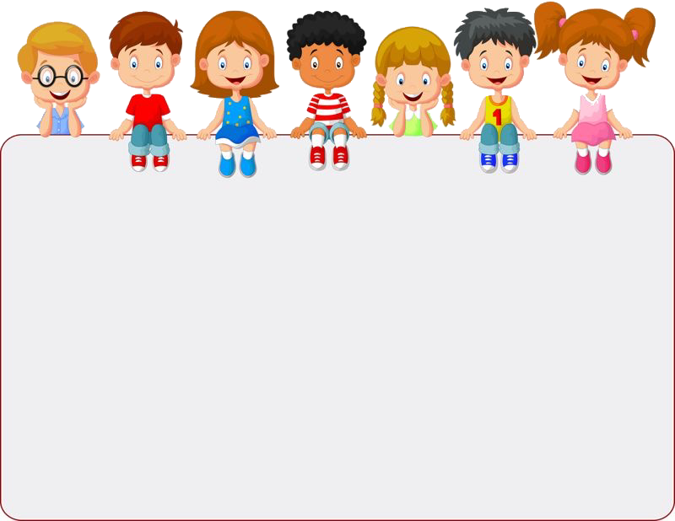
أدوات
ماذا تعلمت
ماذا أريد أن أعرف
ماذا أعرف
جدول التعلم
نشاط

Slide 4
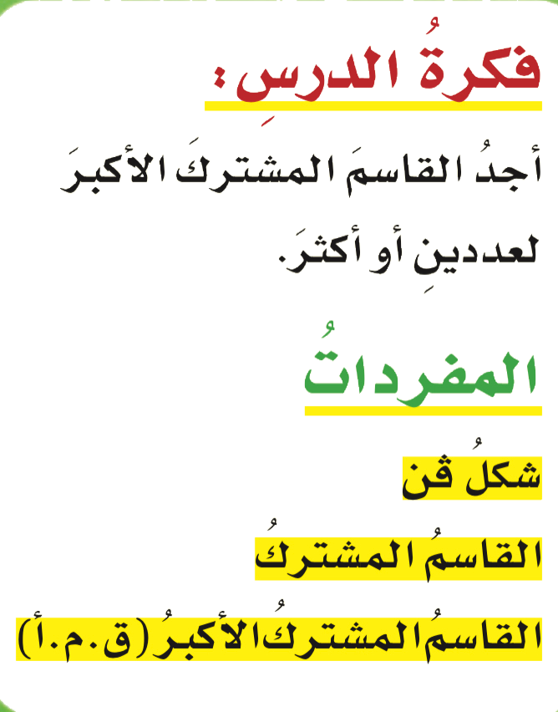
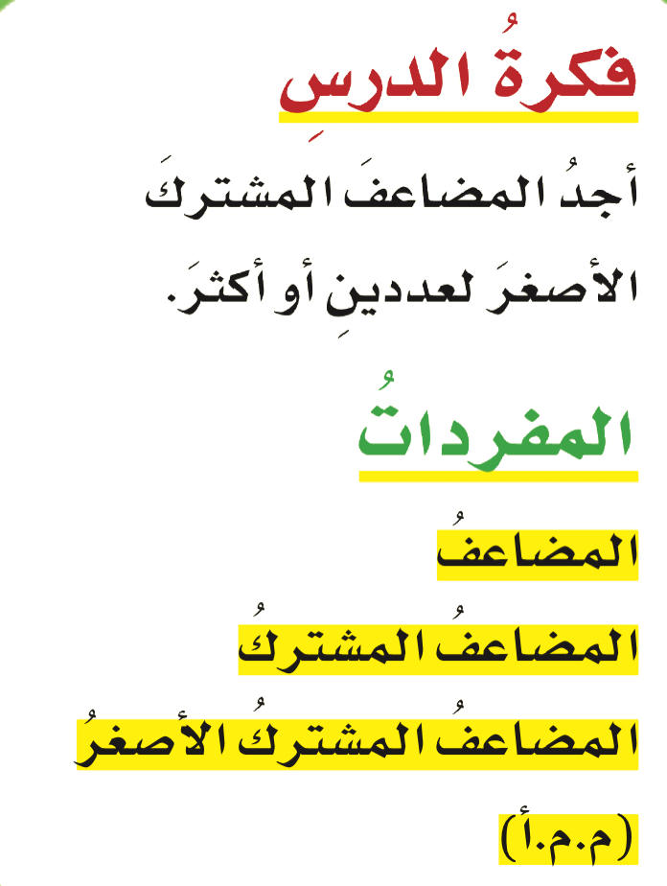

فكرة الدرس
التدريس
أدوات
نشاط

Slide 5

المفردات
أدوات
نشاط

Slide 6
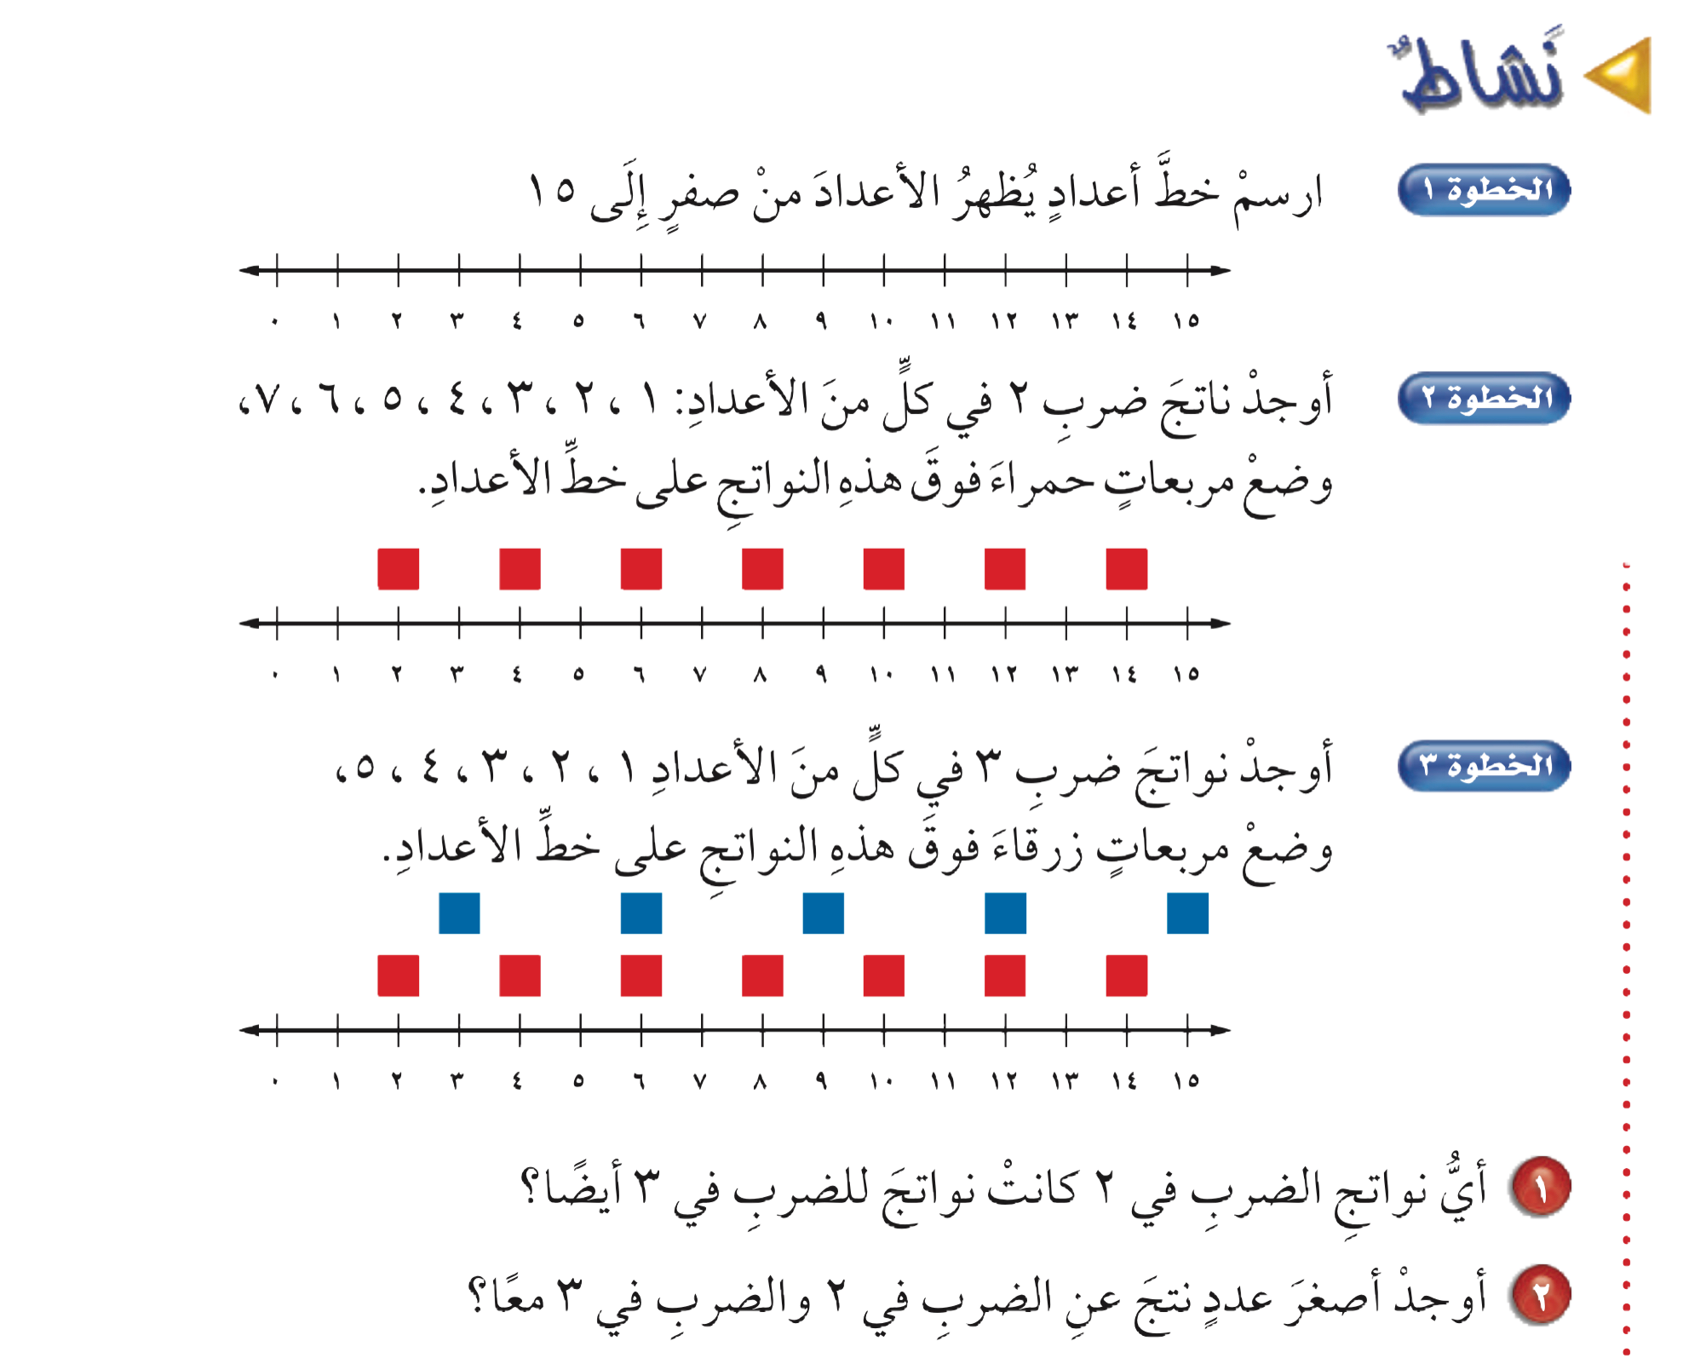
التركيز
استعد
التدريس
التدريب
التقويم
أدوات
نشاط

Slide 7

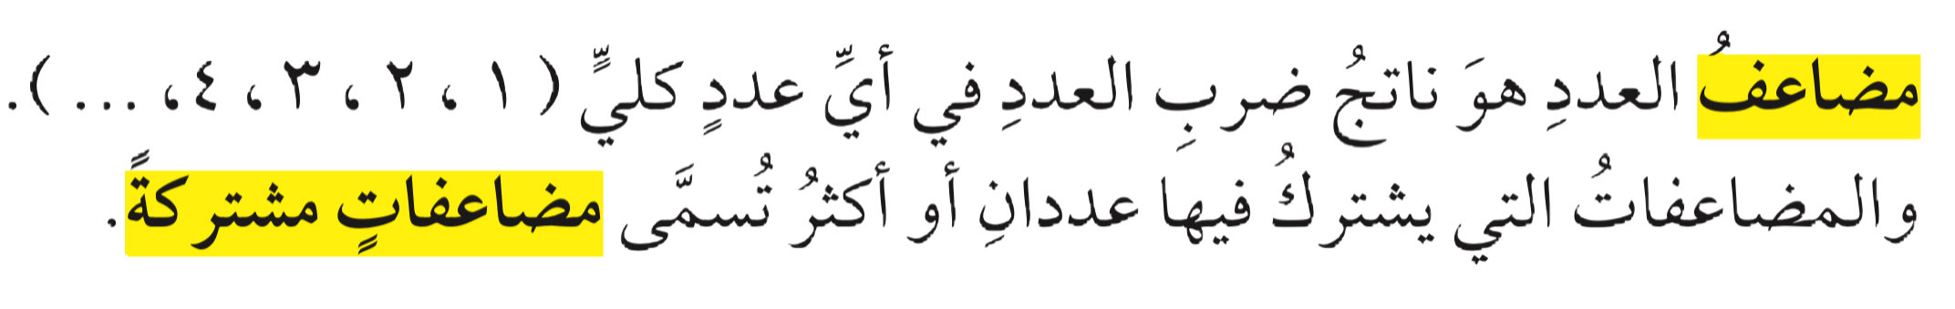
استعد
أدوات
نشاط

Slide 8
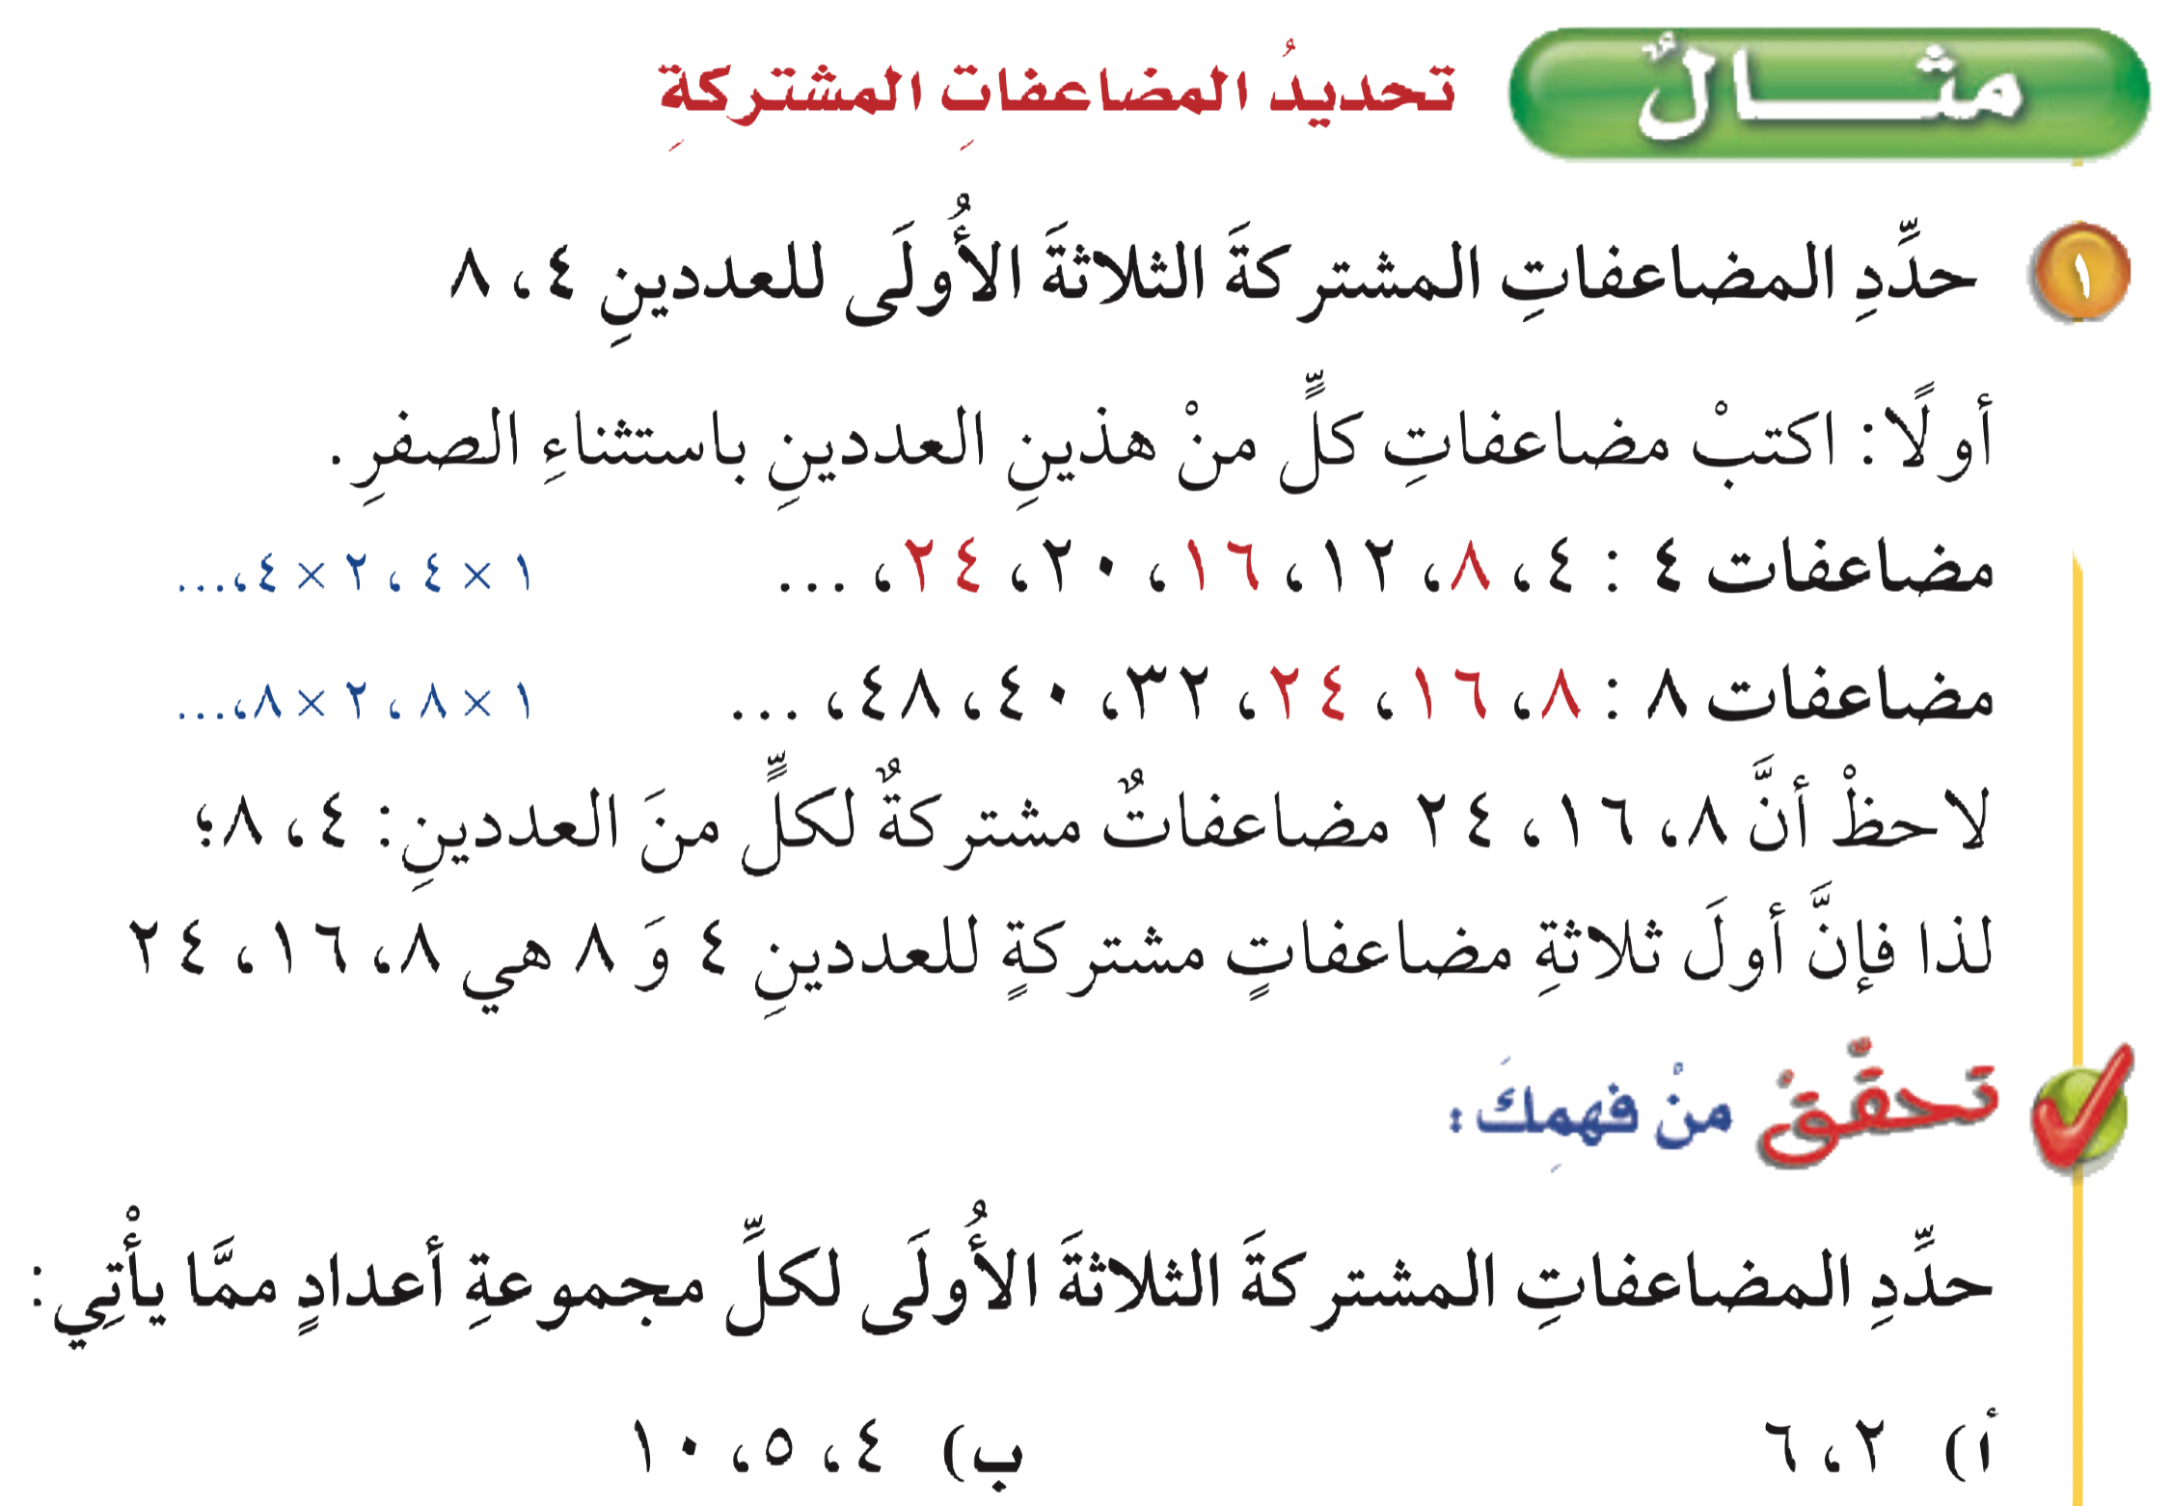
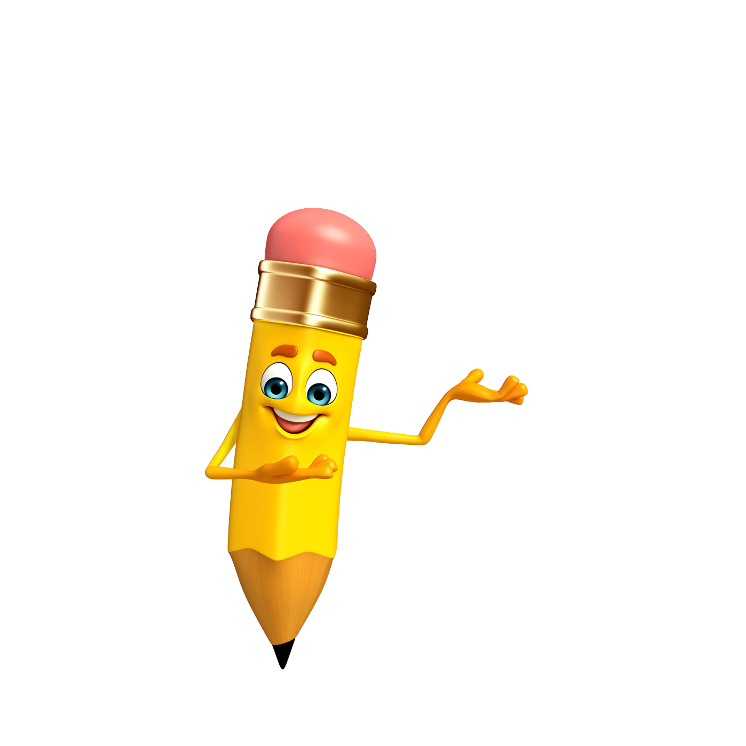
المحور الأول
أدوات
تحقق من فهمك
نشاط

Slide 9
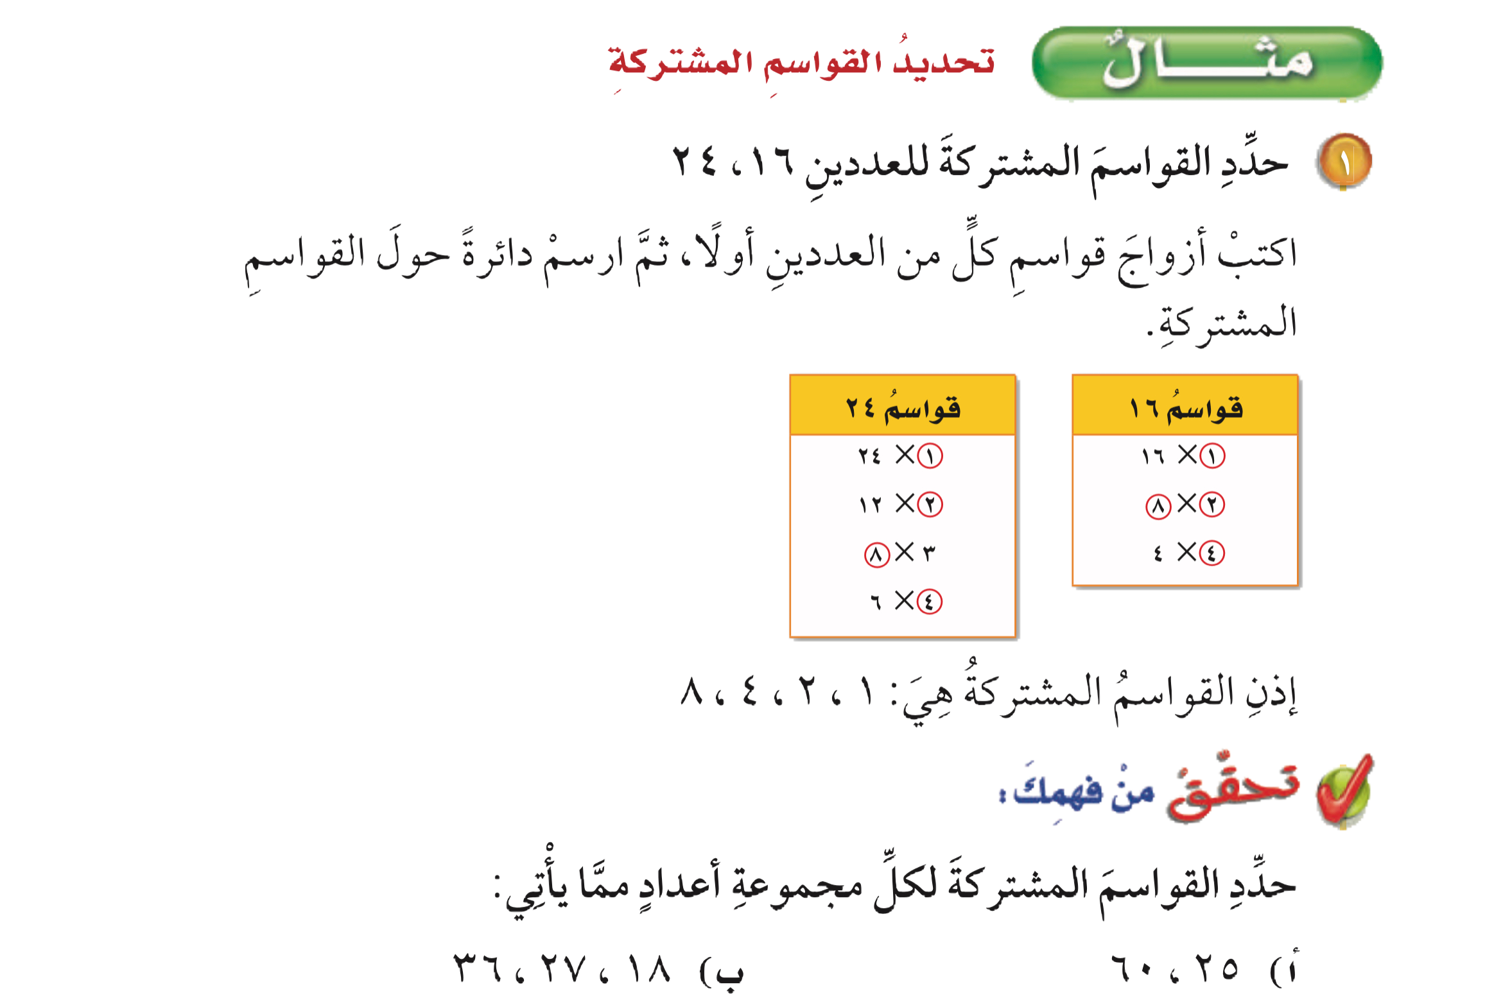

المحور الأول
أدوات
نشاط
الحل

Slide 10

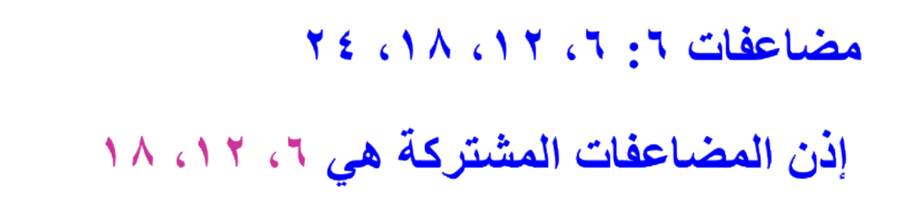

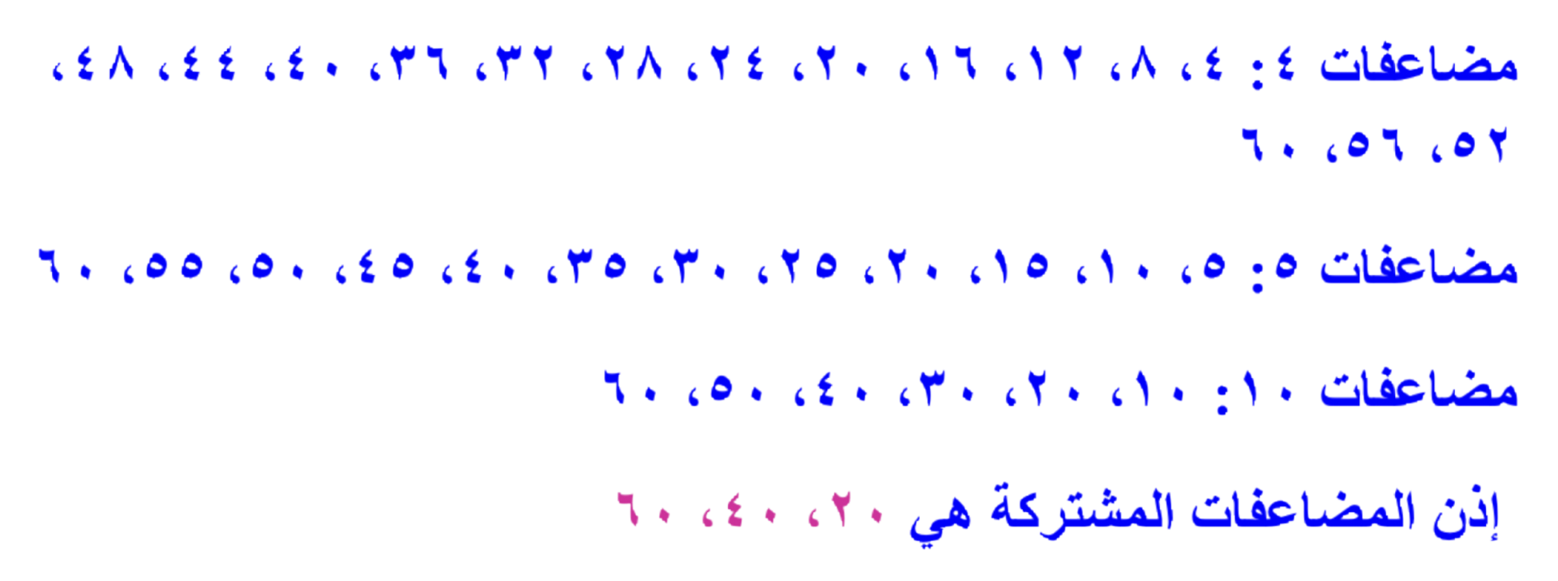
مضاعفات ٢: ٢ ، ٤ ، ٦ ، ٨ ، ١٠ ، ١٢ ، ١٤ ، ١٦ ، ١٨
المحور الأول
أدوات
نشاط

Slide 11
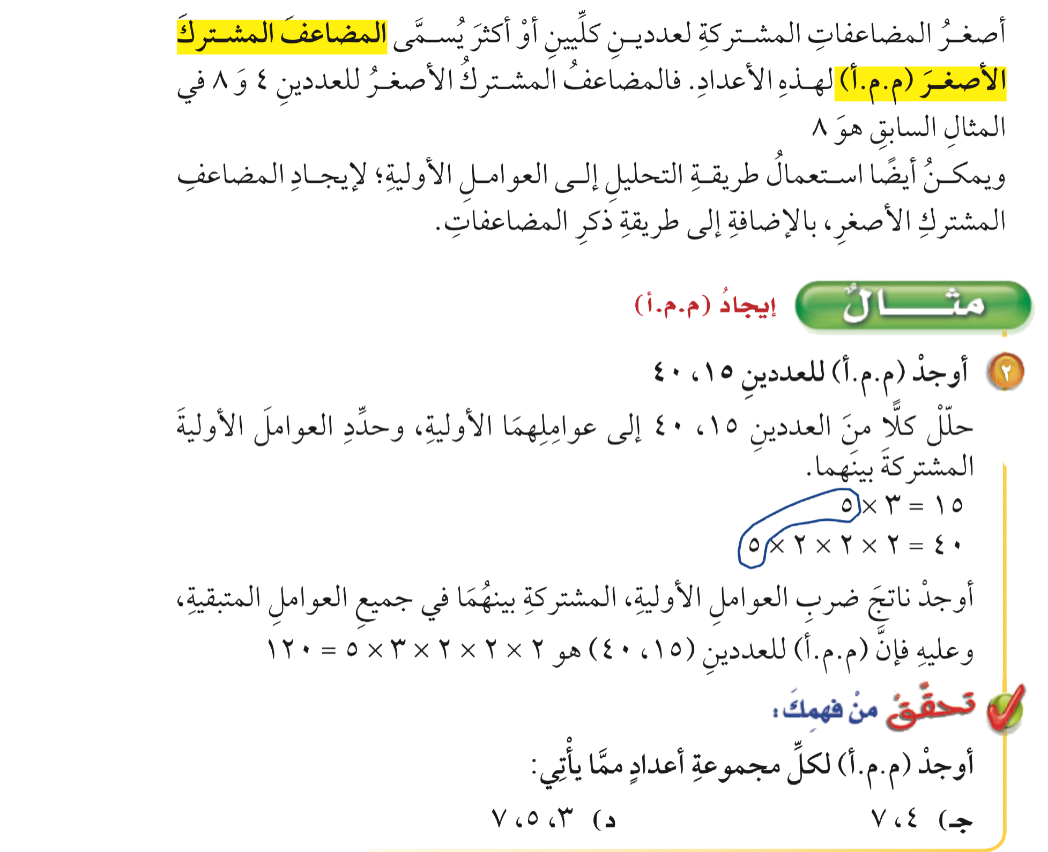


المحور الثاني
أدوات
تحقق من فهمك
نشاط

Slide 12
المحور الثاني
أدوات
نشاط
الحل

Slide 13

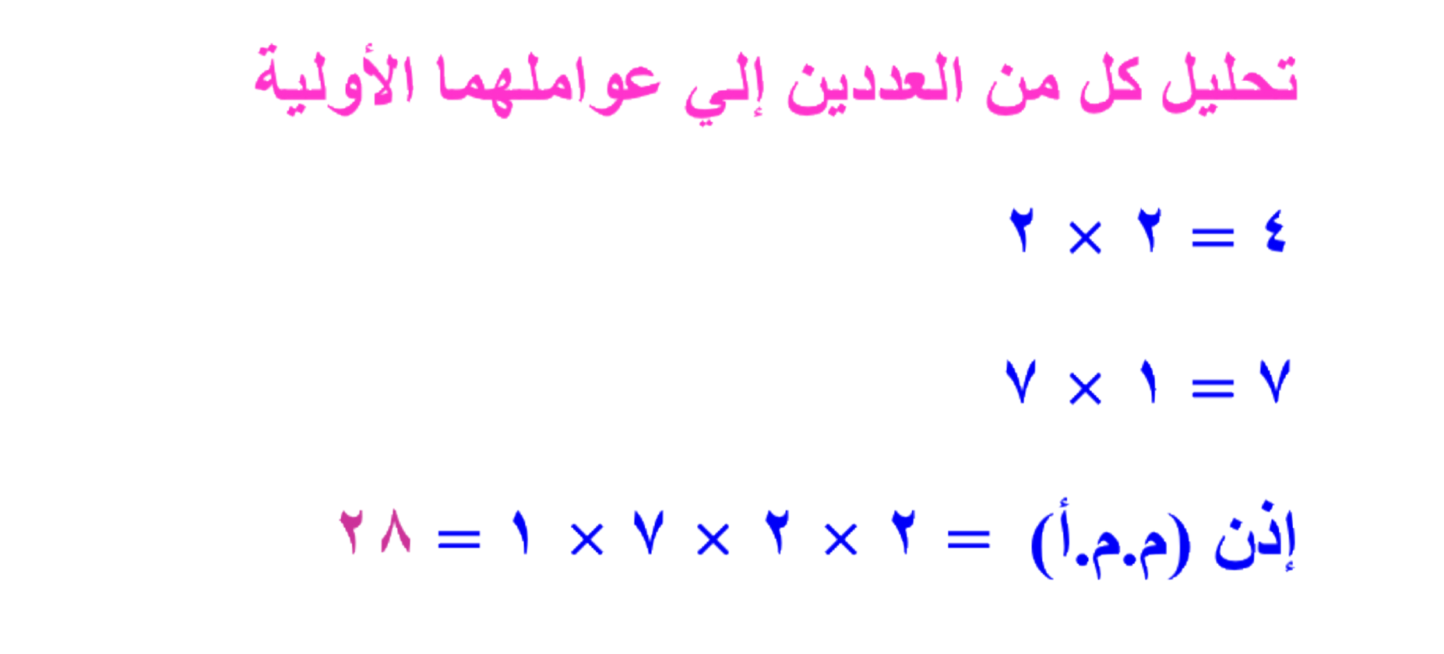

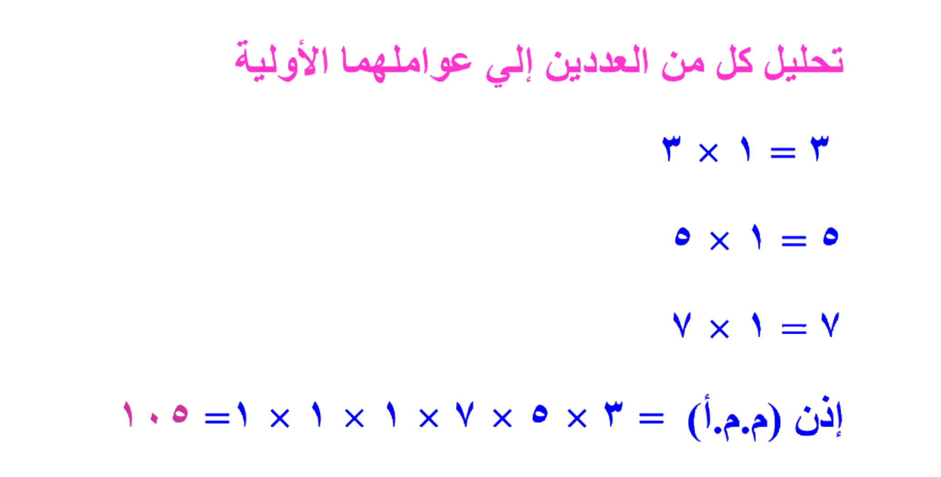
المحور الثاني
أدوات
نشاط

Slide 14
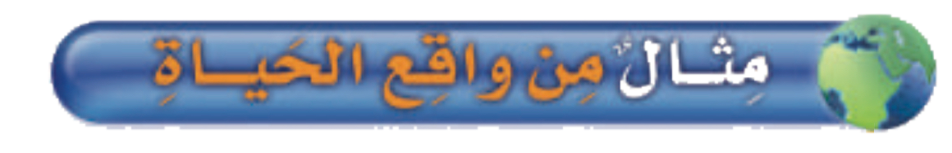
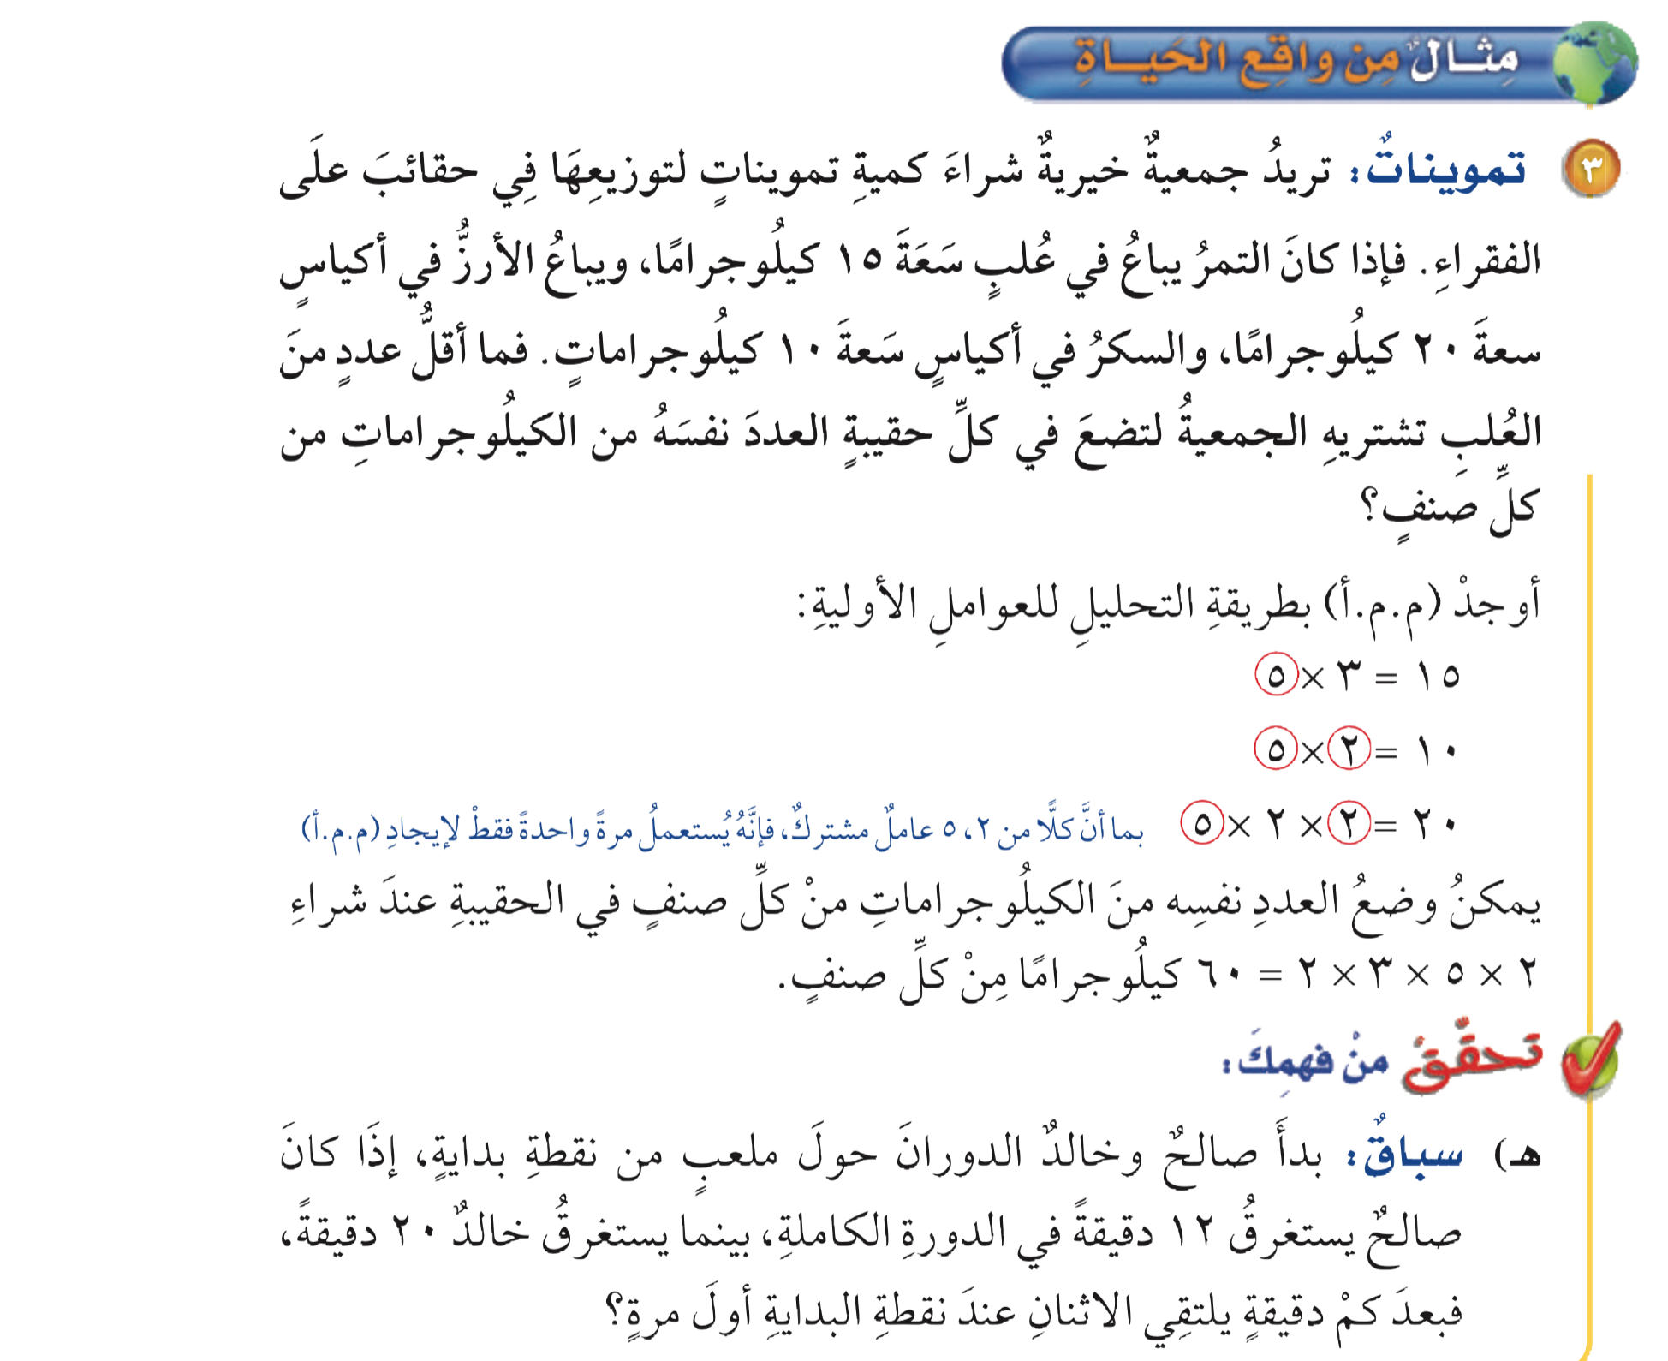
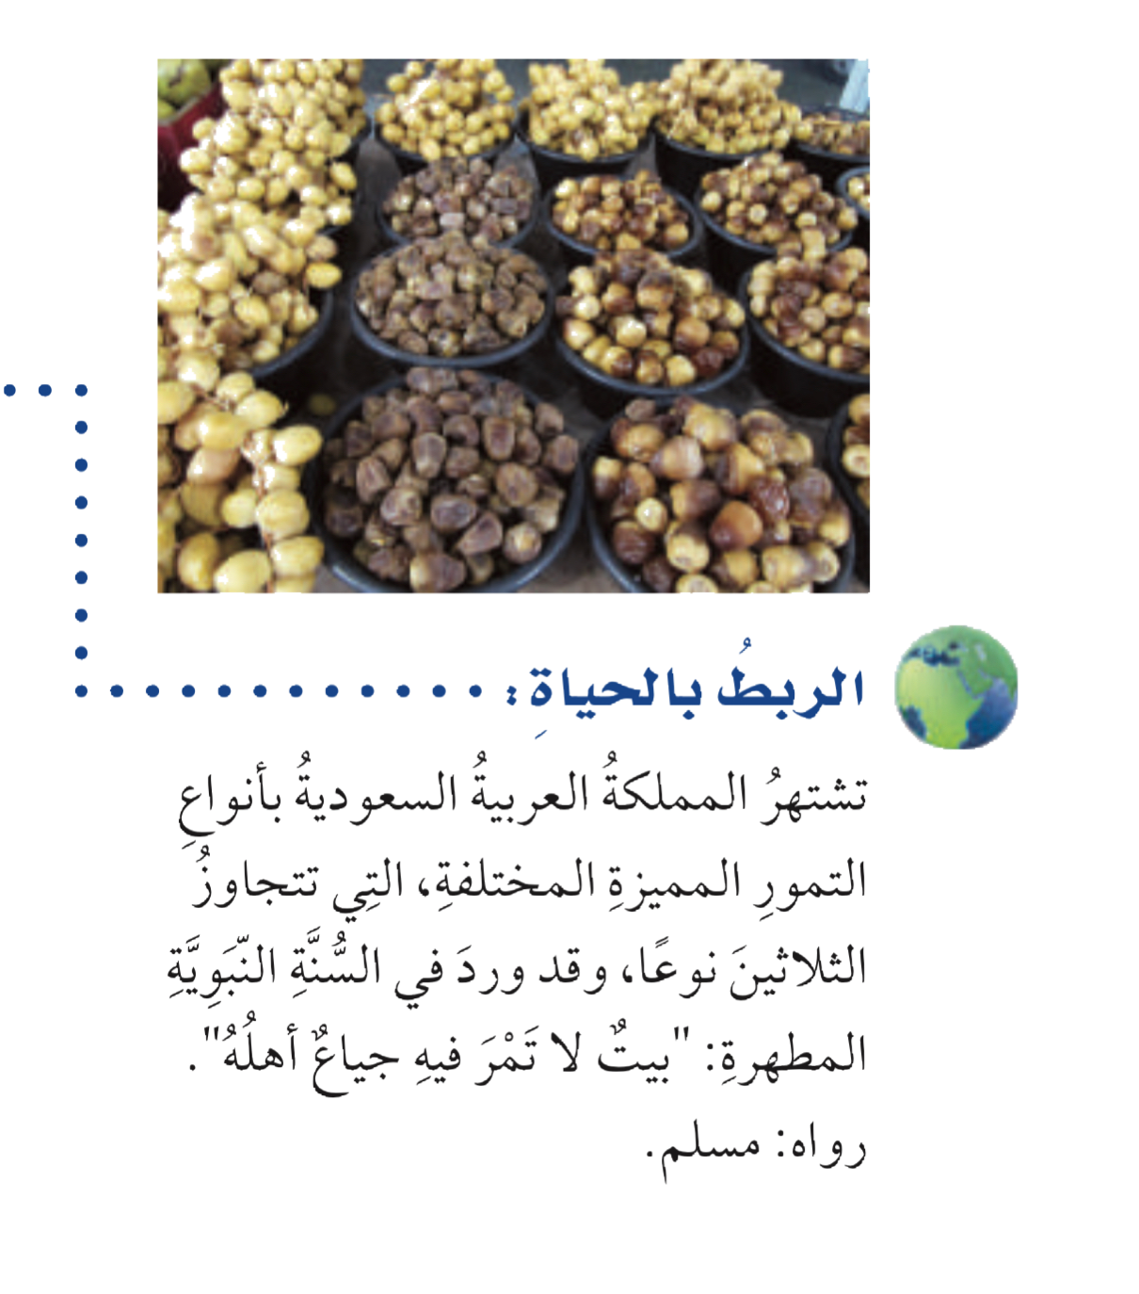
أدوات
مثال من واقع الحياة
تحقق من فهمك
نشاط

Slide 15
أدوات
مثال من واقع الحياة
نشاط
الحل

Slide 16
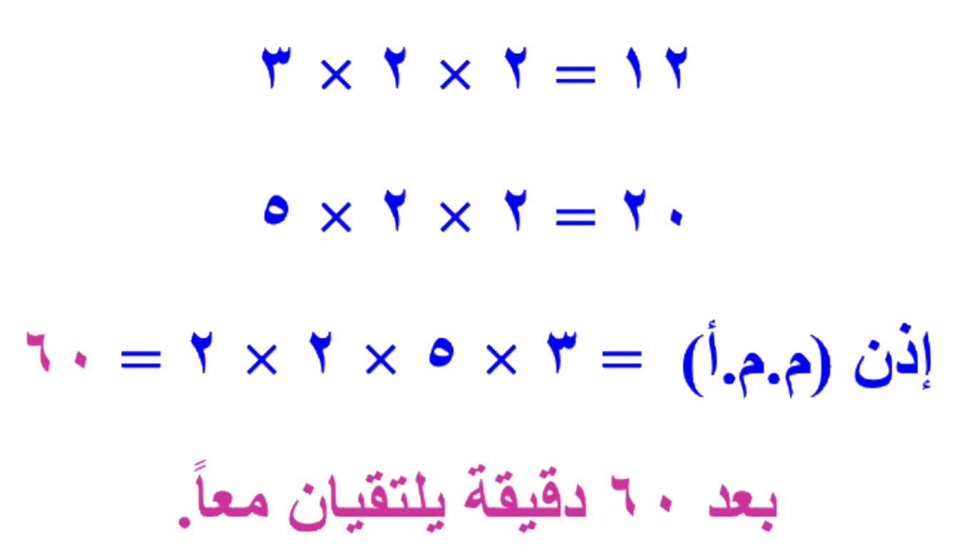
أدوات
مثال من واقع الحياة
نشاط

Slide 17
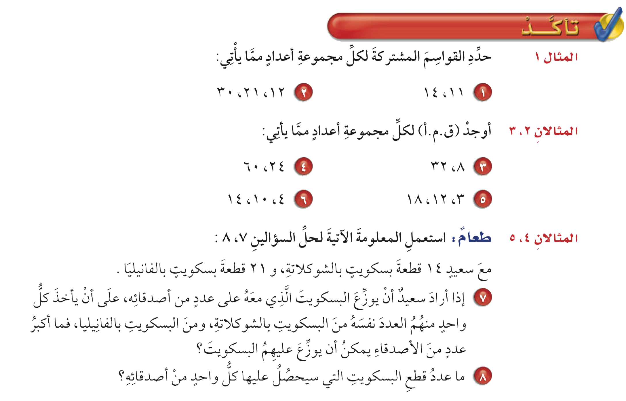
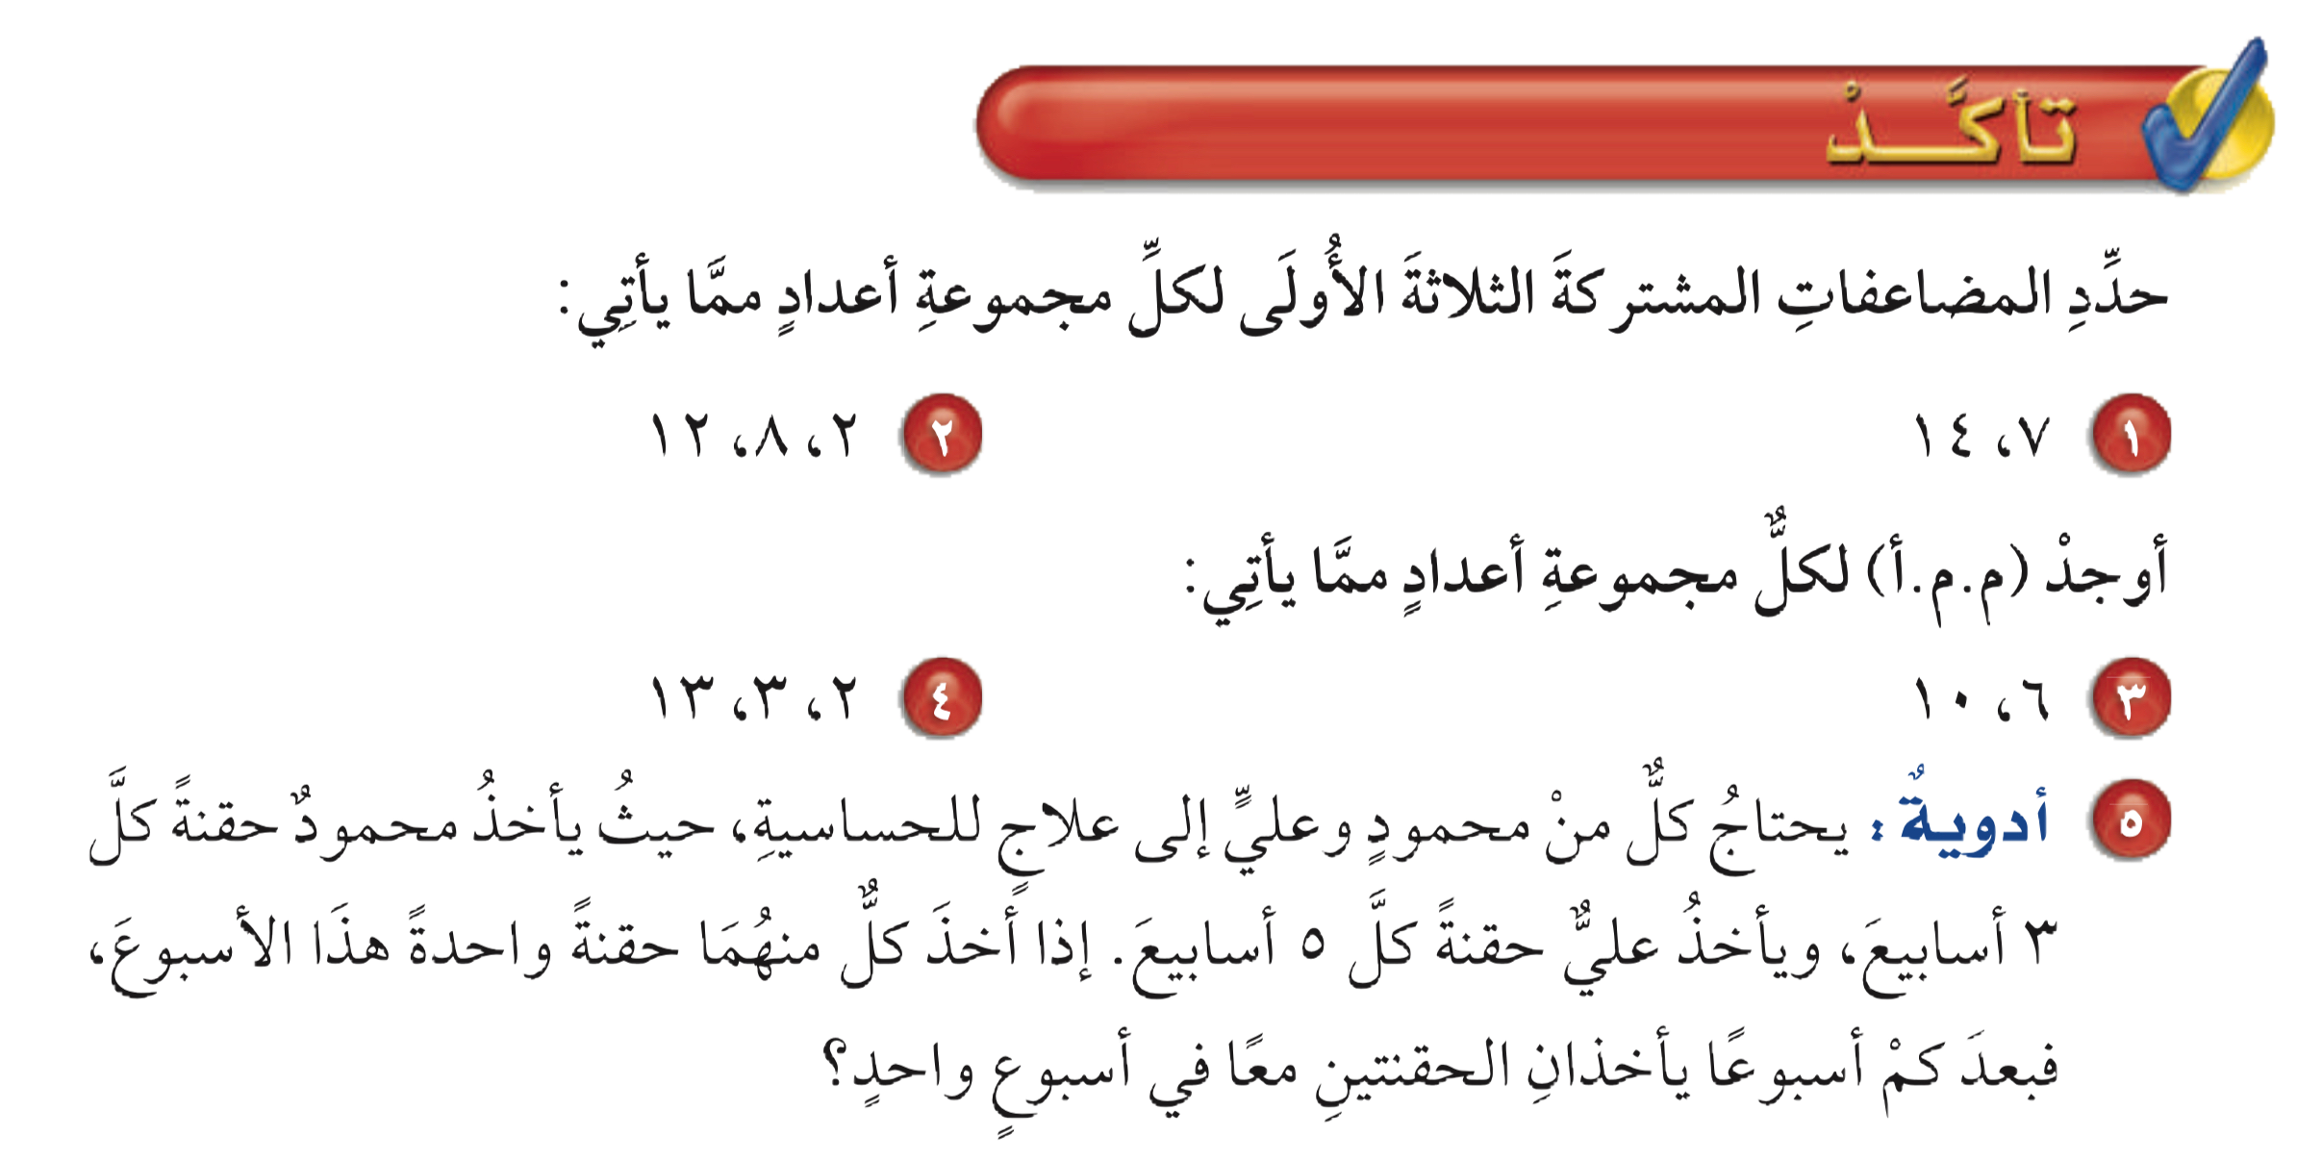
تمرين ١ ، ٢
أدوات
تأكد
نشاط
الحل

Slide 18
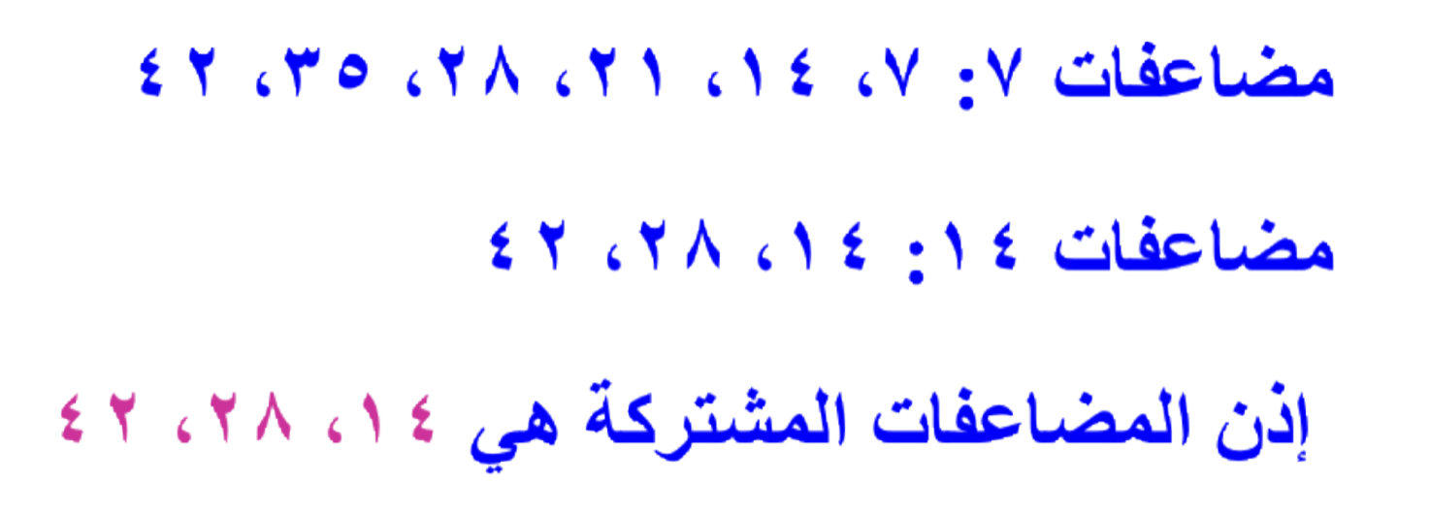
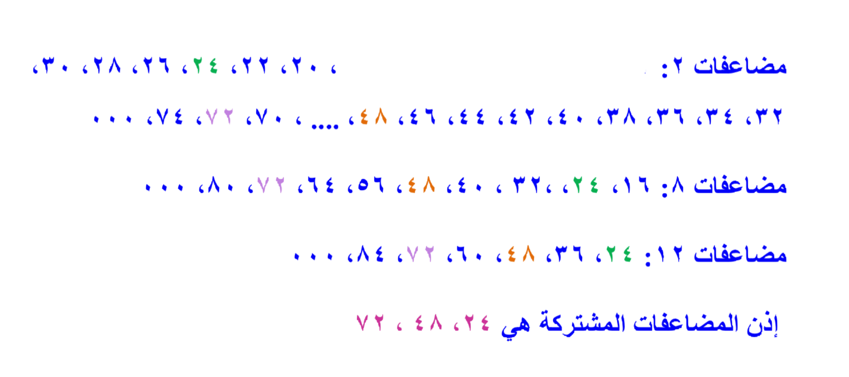
تمرين ١ ، ٢
أدوات
٢ ، ٤ ، ٦ ، ٨ ، ١٠ ، ١٢ ، ١٤ ، ١٦ ، ١٨
نشاط

Slide 19
تمرين ٣ ، ٤
أدوات
نشاط
الحل

Slide 20

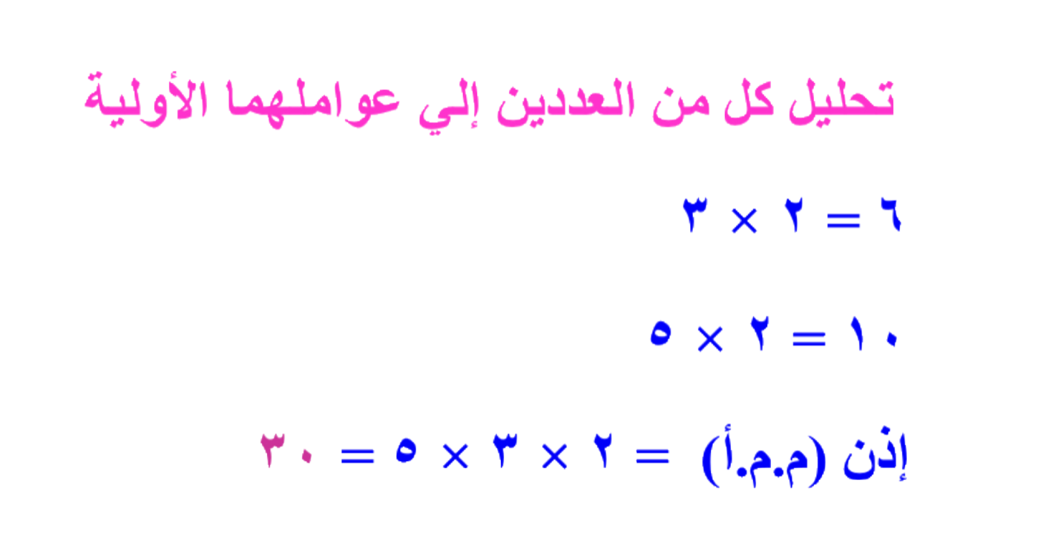

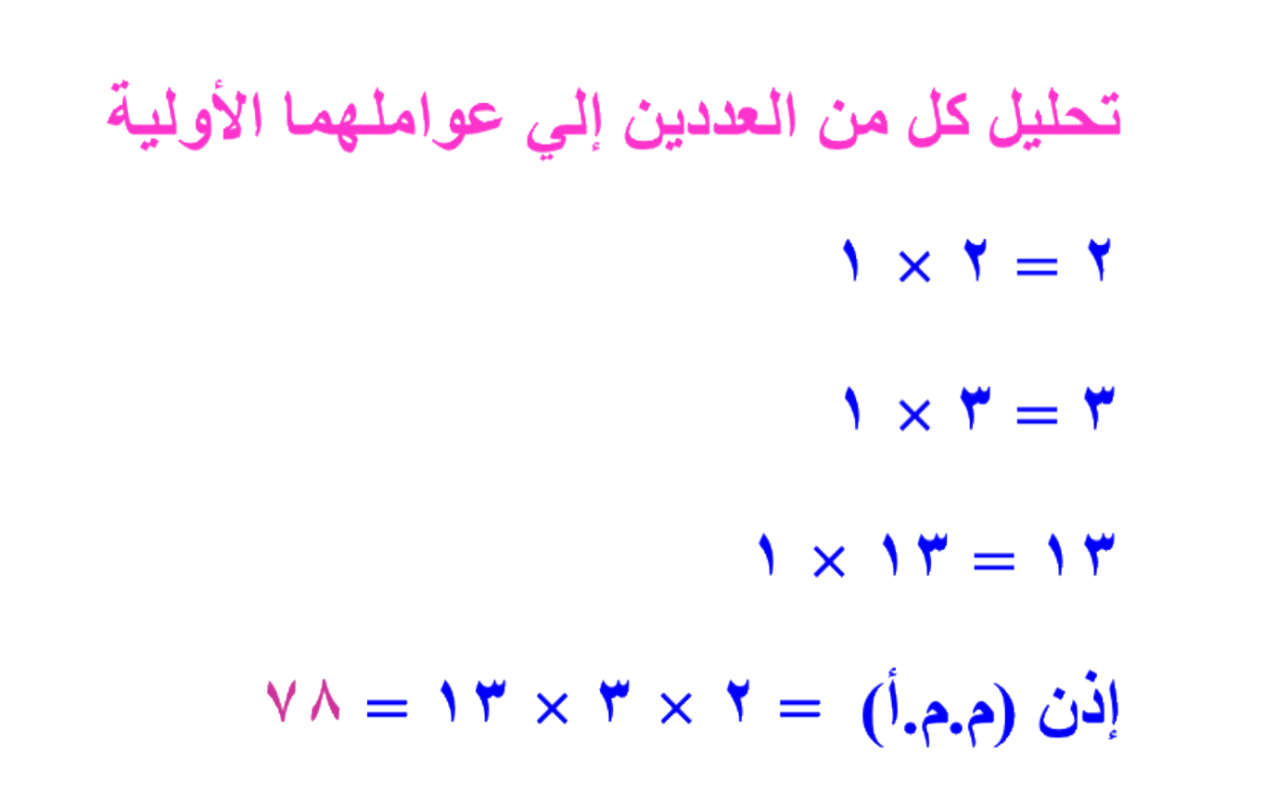
تمرين ٣ ، ٤
أدوات
نشاط

Slide 21
تمرين ٥
أدوات
تأكد
نشاط
الحل

Slide 22
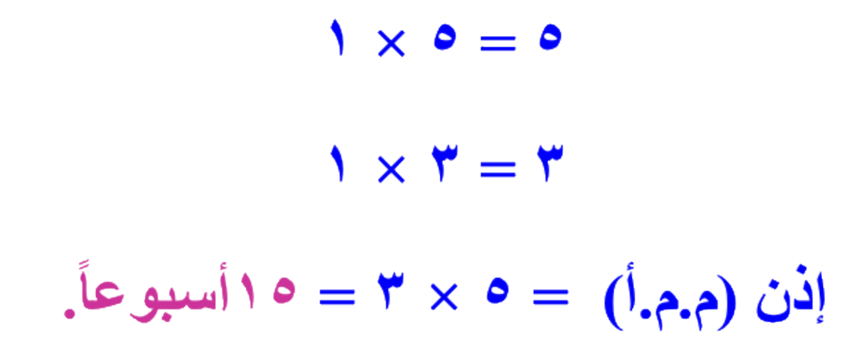
تمرين ٥
أدوات
نشاط

Slide 23
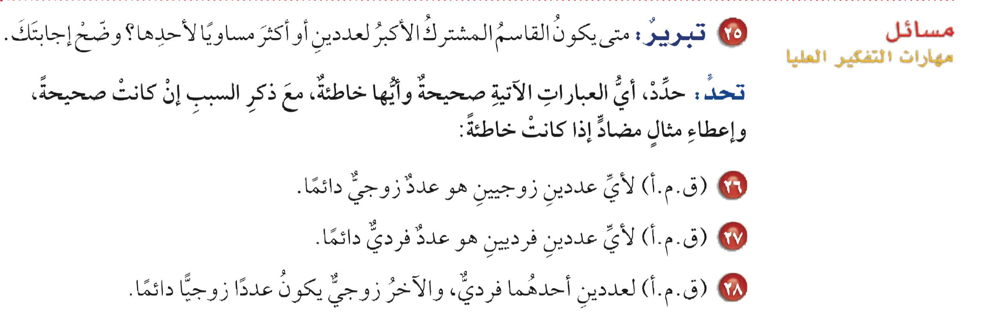
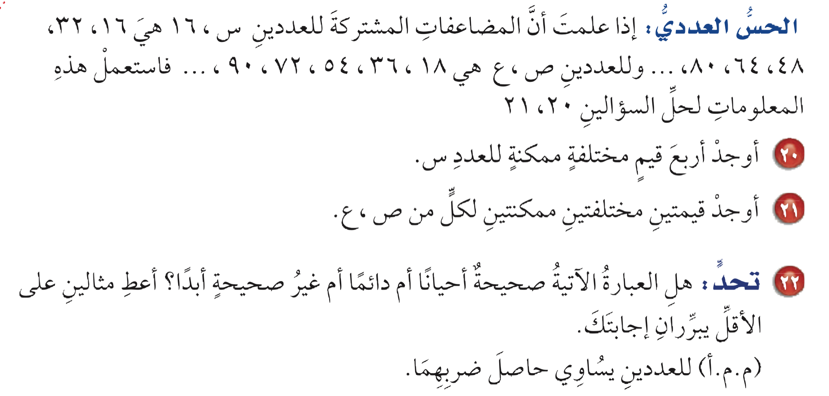
أدوات
مهارات عليا
نشاط
الحل

Slide 24
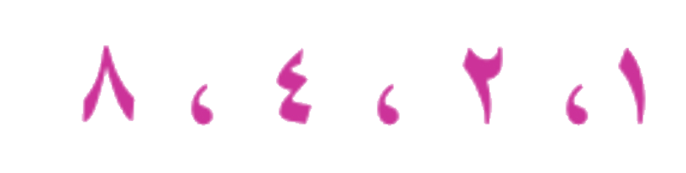
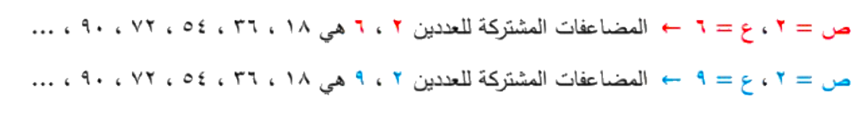
أدوات
مهارات عليا
نشاط

Slide 25
أدوات
مهارات عليا
نشاط
الحل

Slide 26
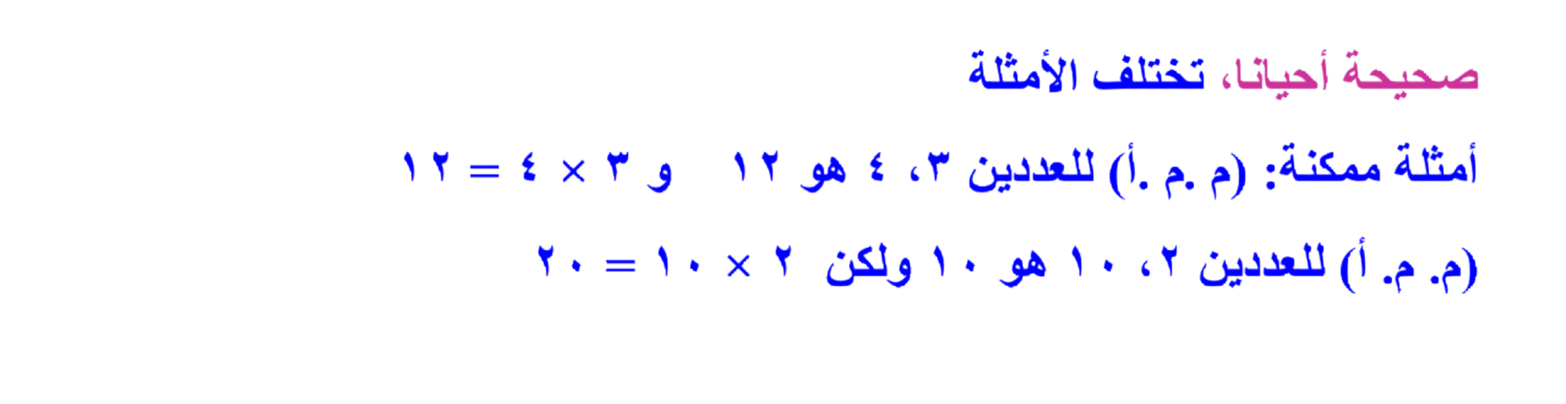
أدوات
مهارات عليا
تأكد
نشاط

Slide 27

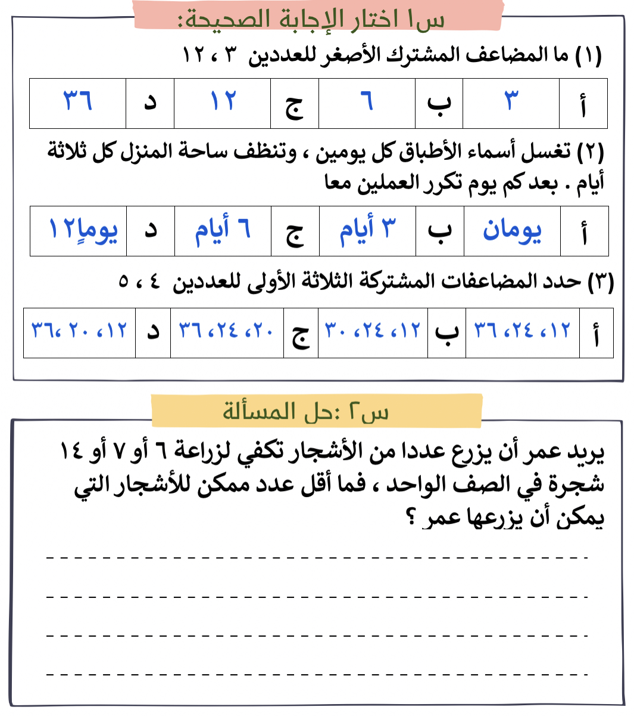
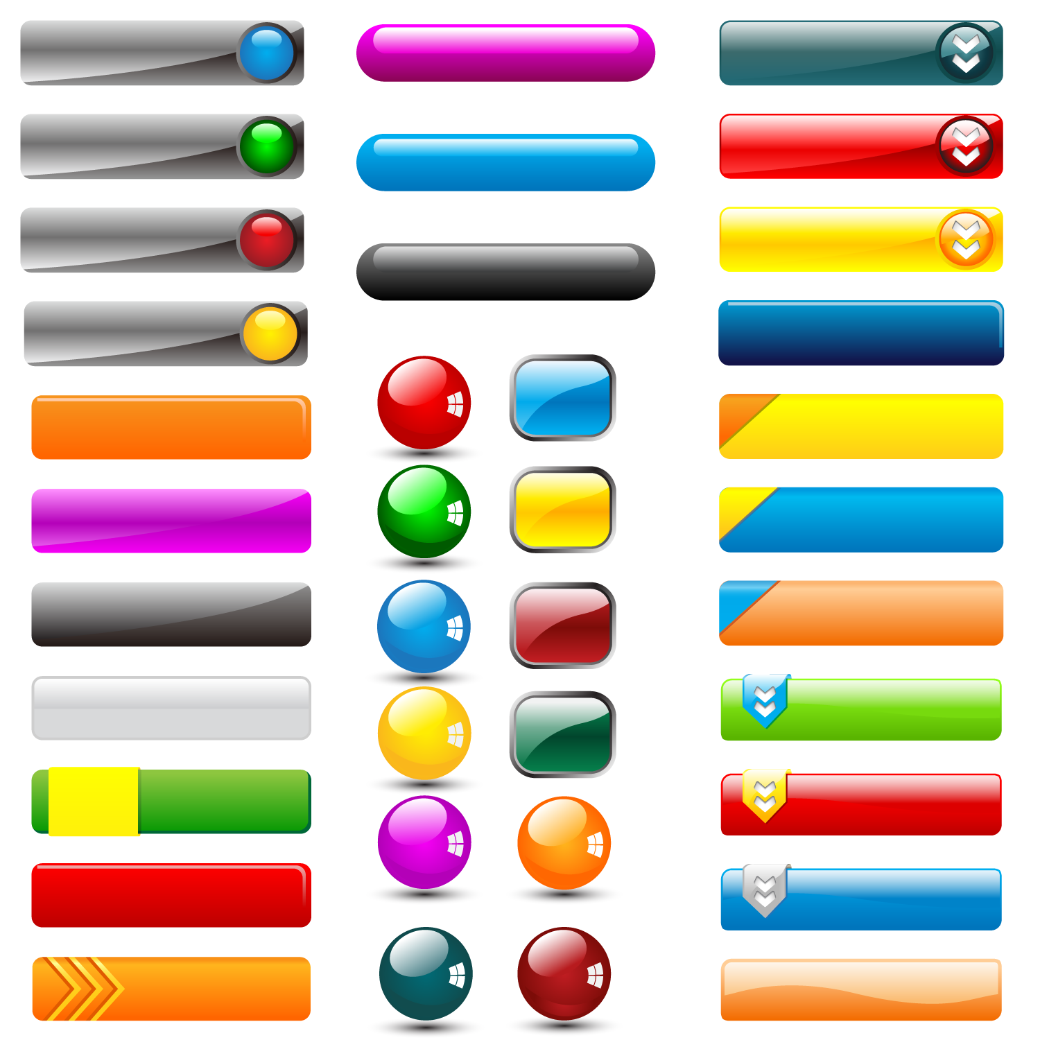

تقويم ختامي
تقويم ختامي
أدوات
نشاط

Slide 28


الواجب
سؤال ٦ ، ١٦ ، ١٩
الواجب
أدوات
صفحة ١٥٩
ختاماً
التعليم هو جواز السفر للمستقبل، الغد يعود للأشخاص الذي يستعدون له اليوم
نشاط

